Slide 1


Slide 2
Schattingsvraag
Finish the lyrics
Muziekronde
Minigames
Waar ben je?
Algemene kennis
Wie is het?
Hier draait het erom wie er het dichtst bij het juiste antwoord zit. Zorg er vooral voor dat je niet gigantisch mis zit, want dat kan flink wat punten kosten!
Bij Finish Lyrics hoor je een stukje van een bekend liedje, en daarna is het jouw beurt: schrijf op hoe de tekst verdergaat!
In de muziekronde moet je goed je oren spitsen! Je hoort een stukje van een liedje, en daarna is het aan jou om te raden hoe het nummer heet en wie het heeft gemaakt.
Bij de minigames zullen jullie spelletjes gaan spelen tegen elkaar, welke spelletjes dat zijn zal duidelijk staan omschreven.
Deze ronde spreekt voor zich! Je krijgt een afbeelding te zien en jouw taak is om te raden waar je je bevindt. Let goed op de details in het plaatje, want die kunnen je helpen om de juiste locatie te achterhalen.
Algemene kennisvragen kunnen van alles zijn – van historische evenementen tot dingen die je gewoon in het dagelijks leven tegenkomt. Wat je precies moet doen, staat altijd duidelijk bij de vraag.
In Wie is het? zien jullie een afbeelding van een bekende persoon of personage. De uitdaging is om te bepalen wie deze persoon is. De ronde bevat uiteenlopende figuren: van artiesten tot sporters, van televisiepersoonlijkheden tot historische figuren.

Slide 3


Muziekronde
Wat is de naam van dit nummer + de namen van de artiesten?
Antwoord
“Goud” – Suzan & Freek
Klik op de spatiebalk voor het antwoord
Klik op de spatiebalk om het nummer af te spelen
Klik op de spatie-balk voor de volgende vraag
Artiest goed:
1 punt
3 slokken uitdelen
Nummer goed:
1 punt
3 slokken uitdelen

Slide 4
Algemene kennis
Wat is de hoofdstad van Australië?
Antwoord
Canberra
Klik op de spatiebalk voor het antwoord
Klik op de spatie-balk voor de volgende vraag
Bij een goed antwoord:
1 punt
3 slokken uitdelen

Slide 5
Schattingsronde
Hoeveel afleveringen heeft de tv-serie ‘Friends’?
Antwoord
236 afleveringen
Klik op de spatiebalk voor het antwoord
Klik op de spatie-balk voor de volgende vraag
De 2 personen die het dichtst bij zitten:
1 punt
3 slokken uitdelen

Slide 6
Uitleg
Behoud per speler een set van kaarten in het kaartspel, bijvoorbeeld:
5 spelers, bewaar alle kaarten van 1 t/m 5.
8 spelers, bewaar alle kaarten van 1 t/m 8.
(Hoeven niet per se getallen te zijn)
Ga in een kring zitten.
De oudste speler begint. Daarna gaat de beurt tegen de klok in.
de gene die begint, schudt en deelt aan iedereen 4 kaarten uit.
Tel af van drie naar nul
Op nul legt iedereen één van zijn/haar kaarten voor de speler rechts van zich.
Pak de kaart die zojuist voor je is gelegd.
Blijf dit herhalen.
Het doel is om 4 dezelfde kaarten in je hand te hebben.
Is dit gelukt?
Gooi je kaarten in het midden van de kring
Deel 10 slokken uit.
Speel zo lang als jullie willen.
Minigame
Cuatro Seguidos
Klik op de spatiebalk voor de uitleg
Klik op de spatie-balk voor de volgende vraag

Slide 7
Finish the lyrics
Hoe gaat dit lied verder?
Antwoord
“’Cause there’ll be no sunlight, if i lose you, baby”
Druk hier om opnieuw af te spelen
Klik op de spatiebalk voor het antwoord
Klik op de spatiebalk om het nummer af te spelen
Klik op de spatie-balk voor de volgende vraag
Bij een goed antwoord:
1 punt
3 slokken uitdelen

Slide 8
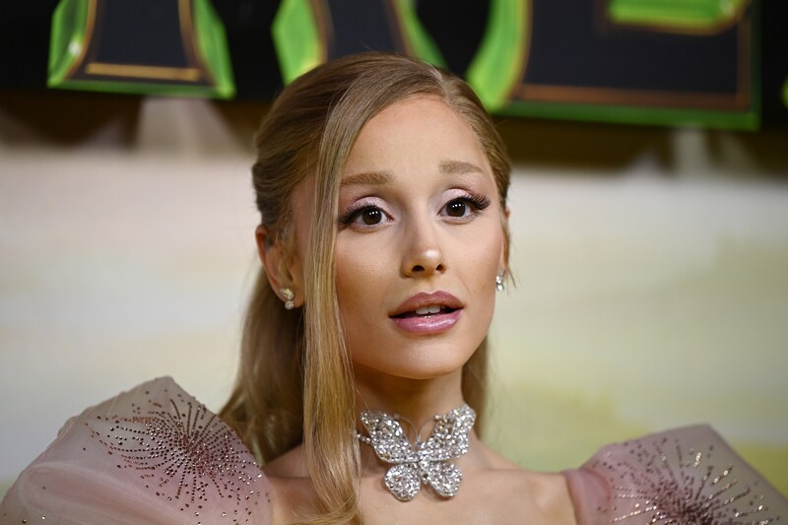
Wie is het?
Wie is de persoon in de afbeelding hieronder?
Antwoord
Ariana Grande
Klik op de spatiebalk voor het antwoord
Klik op de spatie-balk voor de volgende vraag
Bij een goed antwoord:
1 punt
3 slokken uitdelen

Slide 9
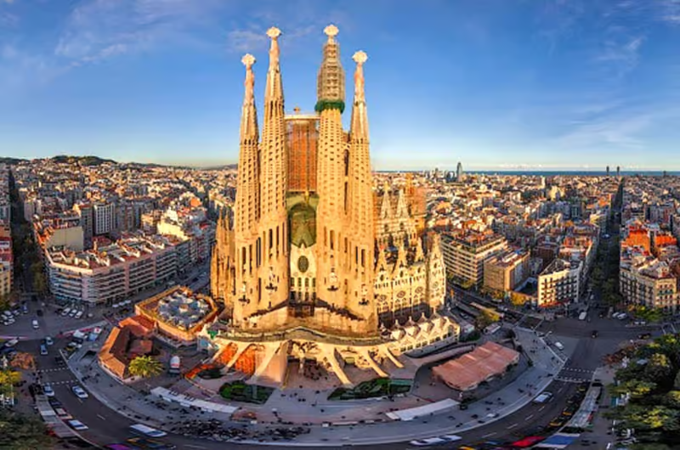
Waar ben je?
Geef de naam van de locatie in de afbeelding hieronder
Antwoord
Sagrada Familia - Barcelona
Klik op de spatiebalk voor het antwoord
Klik op de spatie-balk voor de volgende vraag
Bij een goed antwoord:
1 punt
3 slokken uitdelen

Slide 10

Einde
Bedankt voor het spelen
Scan de qr-code om een review achter te laten &
volg ons op de socials hieronder
@hetquizcafe
@hetquizcafe
@hetquizcafe

